Slide 1
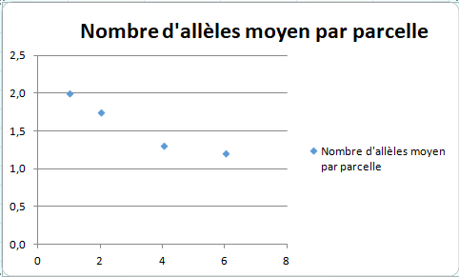
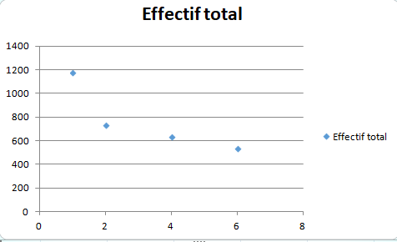
1) On peut voir que le nombre d'allèles moyen par parcelle et l'effectif par parcelles évoluent de la même manière , en diminuant. En effet, plus il y a de parcelles plus le nombre d'allèles par parcelles et l'effectif totale sont faibles. Donc, la fragmentation de l'habitat du crapaud commun délétère l'effectif global de sa population et la diversité allèlique.

Slide 2
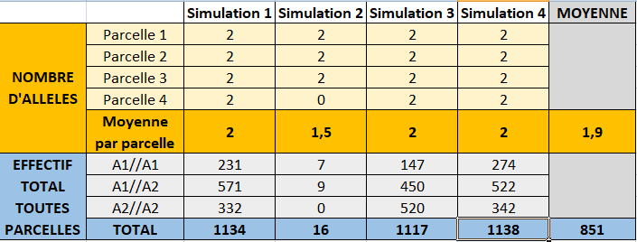
Pour une parcelle
2) Le crapauduc permet d'avoir un nombre d'allèles moyens (851 est compris entre 1174 et 730)par parcelles plus élevé ainsi que pour l'effectif total, (1,9 est compris entre 1,8 et 2) avec la crapauduc ces valeurs se situent entre celles avec 1 parcelle et 2.
Pour deux parcelles
Avec le crapauduc

Slide 3
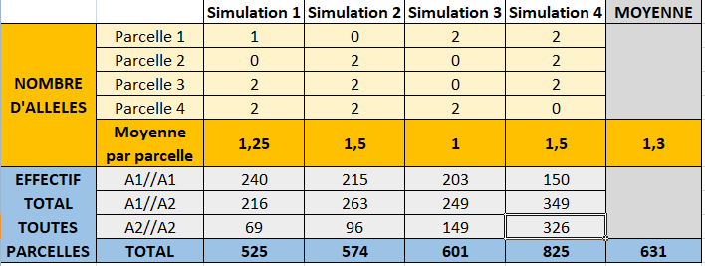
4 parcelles sans crapauduc
On peu comparer l’effet du crapauduc pour les résultats de 4 parcelles sans crapauduc et 4 parcelles avec, le crapauduc permet d’avoir un nombre d’allèles plus élevé et une population plus élevée.

